Slide 1


《数据结构》实验
实验三 树型结构及其应用
主讲教师：张海军
实验教师：苏 婷 徐凡博
助 教：任庆吉 邵卢娇
计算机学院
哈尔滨工业大学（深圳）

Slide 2
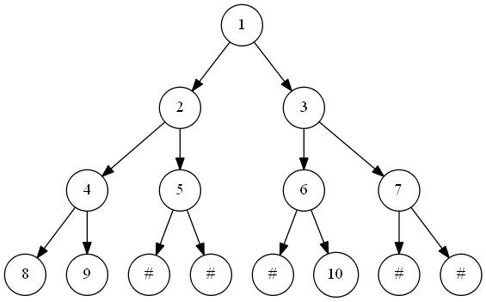
实验内容
题目1
按层次遍历序列建立二叉树，并输出该树的前序、中序和后序遍历。
输入
15
1 2 3 4 5 6 7 8 9 # # # 10 # #
注：#表示空，输入可能不为满二叉树
输出
前序遍历：1 2 4 8 9 5 3 6 10 7
中序遍历： 8 4 9 2 5 1 6 10 3 7
后序遍历： 8 9 4 5 2 10 6 7 3 1
注：只输入一个#时，需要返回空二叉树（NULL）!
提示：可以使用队列来实现层序遍历构建二叉树，也可以通过计算索引来完成构建二叉树。

Slide 3
实验内容
题目2
给定一棵二叉树，路径定义为从树的根节点到叶子结点的任意路径，路径和为一条路径中各节点的权值和。求取该二叉树的最大路径和。
输入
二叉树根节点：T
输出
最大路径和：20
（ 其中， 共包含5条路径：
1 2 4 8
1 2 4 9
1 2 5
1 3 6 10
1 3 7
所以，最大路径和为20）
注：1. 在实验中会对题目1中构造的二叉树 进行测试。
2. 当输入一个空二叉树时，输出为0。

Slide 4
实验内容
题目3
给定一棵二叉树，求取该二叉树的所有左子叶权重之和。
输入
二叉树根节点：T
输出
左子叶权重之和：8（左孩子分别有2 4 6 8
，但2 4 6都不是叶子结点，只有8才是左子叶
，所以该树的左子叶权重之和为8）
注：1. 在实验中会对题目1中构造的二叉树进行测试；
2. 只输入一个空二叉树时，输出为0。

Slide 5
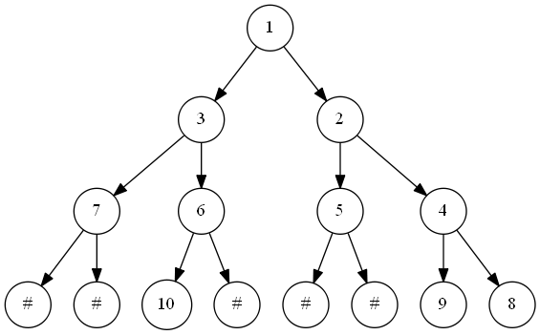
实验内容
题目4
给定求取该树的镜像，即翻转该二叉树 （每个节点调换左右子树）
输入
二叉树根节点：T如图1
输出
图2中镜像二叉树的中序
遍历。
注：在实验中会对题目1中构造的二叉树进行测试。
图1
图2

Slide 6
函数说明
函数的文件读取数据，层次遍历构建二叉树时，节点值char型数值转换为int型数值已经在void getDigits(char *buff, int *data) 中实现。
感兴趣的同学可以自行学习二叉树可视化函数接口实现的代码，包括void createDotFile（）， void plot（）。需要下载graphiviz 软件，详见任务说明word文档。（非必选项，不计分）

Slide 7
实验要求
提供模板main.c，也可以自己编写程序。
根据实验结果撰写实验报告 。

Slide 8
作业提交
提交网站：http://www.cosinehub.cn/
需要提前注册并加入相应班级
提交内容
请把电子版实验报告及源代码打包成一个压缩包，命名格式如下：
实验报告：学号_姓名_实验3
压缩包： 学号_姓名_实验3
上传到网站对应的实验3任务下。
提交截止时间：下次实验课前。

Slide 9
实验三评分标准
总分100分
层次遍历建二叉树及遍历（20分）
求二叉树最大路径和（10分）
左子叶权重之和（10分）
翻转二叉树（10分）
实验报告的完成（50分）
注：实验报告或源代码未提交者按实验3整体0分处理。

Slide 10
源程序代码评分标准
程序代码总分50分，各个功能点按百分比单独计分：
编译不通过，该部分直接 0分处理
编译通过，根据输入但得不到正确输出。（30%）
编译通过，根据指定输入能得到正确输出，但是无程序主要函数功能的注释，部分边界边界输入考虑不周全。（50%）
编译通过，根据指定输入能得到正确输出，程序主要函数功能的注释完整，边界情况考虑不周全。（60%）
编译通过，根据输入能得到正确输出，程序健壮性、鲁棒性强，且程序函数注释详细。（100%）
如果你认为你的程序有特色，请在用户手册中对每个特色加以说明并给出验证数据，如果验证属实，加10%-20%分数（不超过该功能点总分）。

Slide 11
实验报告评分标准
实验报告总分50分， 分4个部分计分：
问题分析（10分）
能将原题要解决的问题转换成用计算机要解决的问题。
详细设计（20分）
设计思想（5分）
存储结构及操作（5分）
程序整体流程（10分）
用户使用手册(10分)
描述具体，能够根据该手册进行程序的使用。
总结（10分）
总结出该实验涉及到的数据结构和算法，以及遇到的问题和收获。

Slide 12
注意事项
实验室文件位置：E:\2021春数据结构\第二次实验.zip，请自行解压， 实验后请删掉自己编写的代码和报告。
请自行创建codeblocks工程，导入main.c后完成本次实验。
关于main()函数中输入文件的相对路径：
./test.txt 表示当前文件的同一目录
../test.txt 表示当前文件的上一级目录
代码编写请注意注释和编码规范。

